Slide 1
Xây dựng phần mềm quản lý nhà hàng
Sinh viên thực hiện: Nguyễn Đạt Minh-Lâm Chấn Huy
Giảng viên hướng dẫn: ThS. Trần Thanh Nhã

Slide 2
Nội dung
01
02
Giới thiệu đề tài
Đặc tả yêu cầu bài toán
03
04
Thiết kế giao diện
Kết luận

Slide 3
01
Giới thiệu đề tài

Slide 4
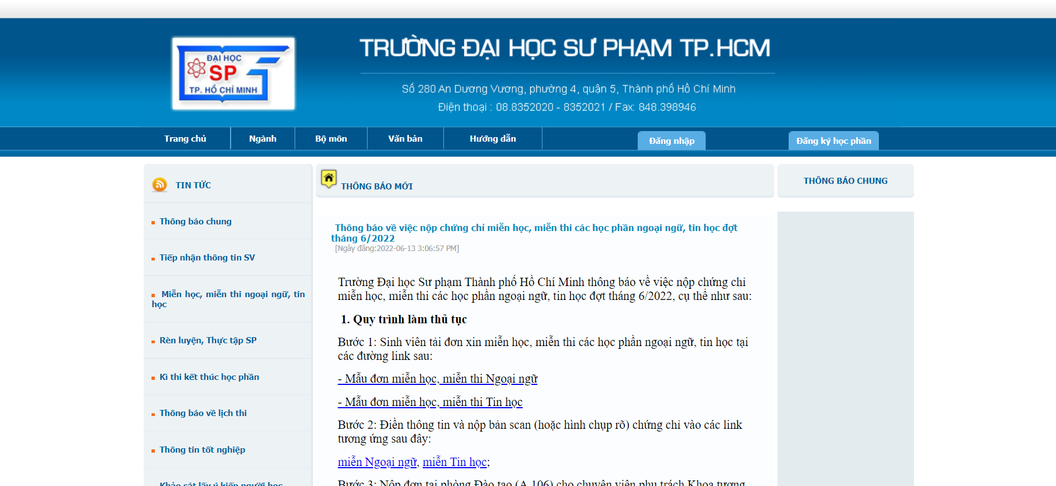

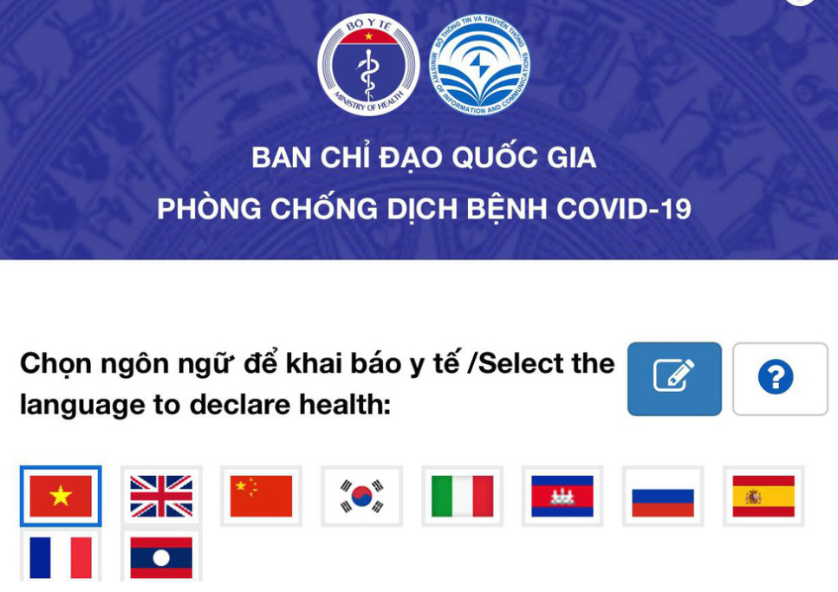
Giới thiệu đề tài
Xã hội ngày càng phát triển, nền công nghiệp 4.0 dẫn tới lĩnh vực Công nghệ thông tin ngày càng phát triển.
Nó đóng vai trò vô cùng lớn trong nhiều lĩnh vực: ý tế, giáo dục, …

Slide 5

Nhà hàng ngày càng phát triển

Slide 6



Công cụ hỗ trợ thiết kế
Power Designer
Draw.io
Figma

Slide 7
02
Đặc tả yêu cầu bài toán

Slide 8
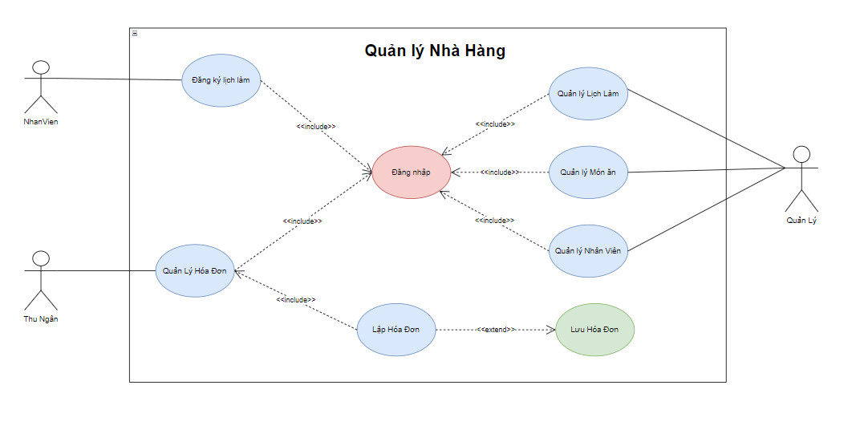
Sơ đồ UseCase

Slide 9
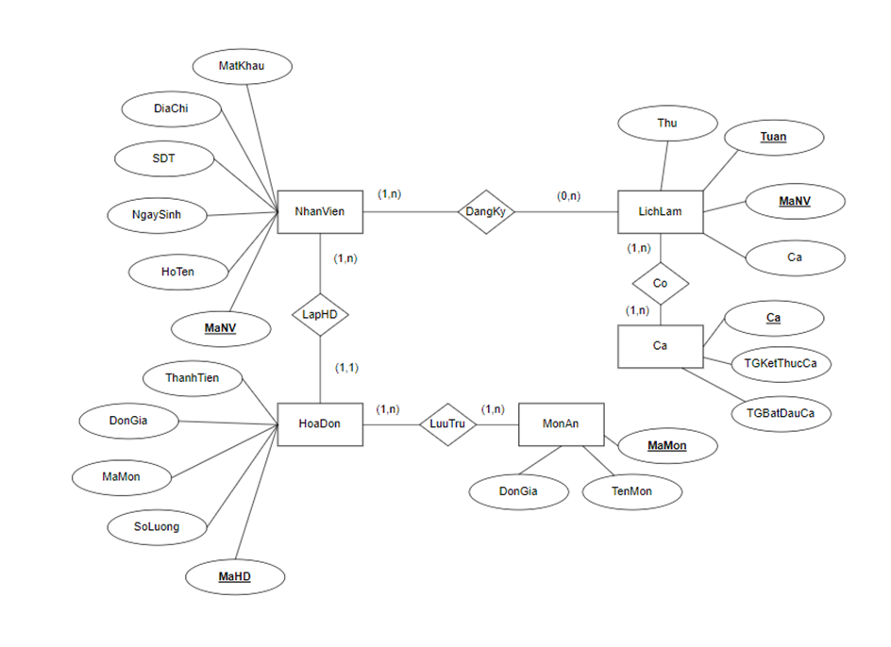
Mô hình thực thể ERD

Slide 10
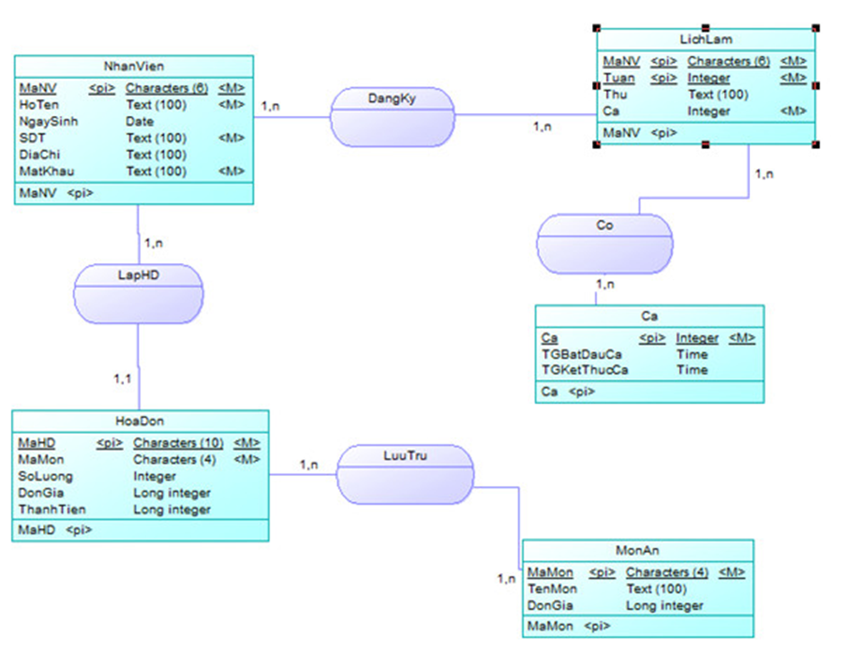
Mô hình quan niệm CDM

Slide 11
03
Thiết kế giao diện

Slide 12
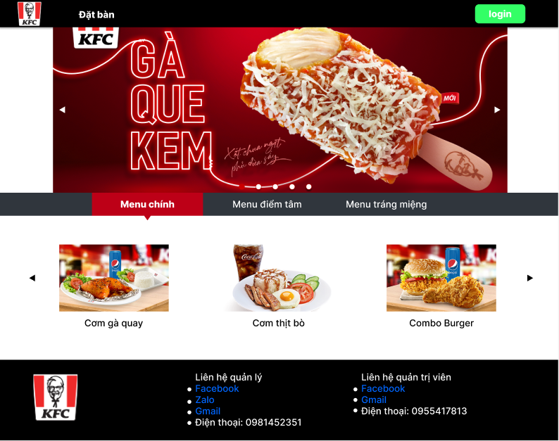
Giao diện trang chủ

Slide 13
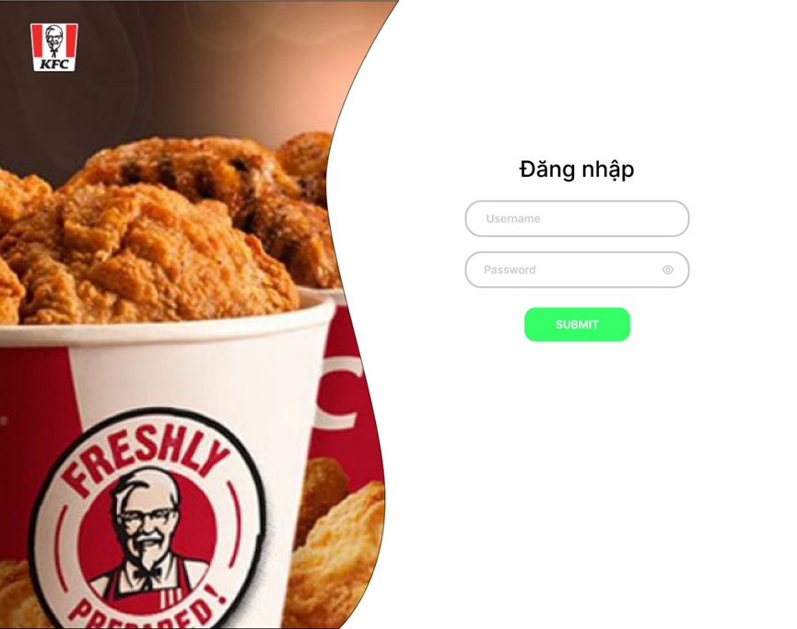
Giao diện đăng nhập

Slide 14
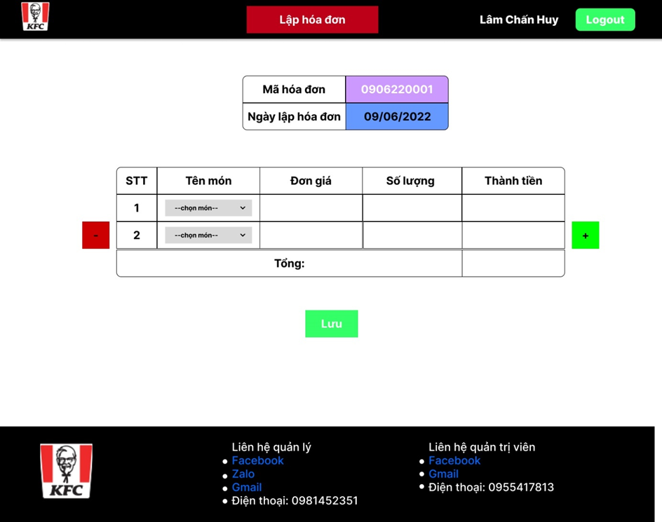
Giao diện lập hóa đơn

Slide 15
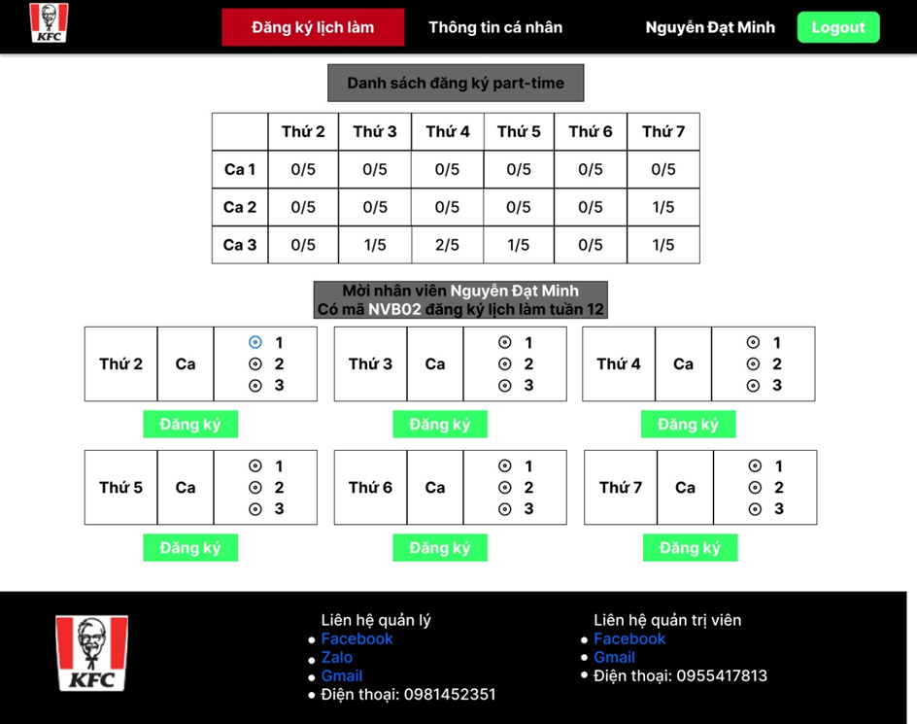
Giao diện đăng kí lịch làm

Slide 16
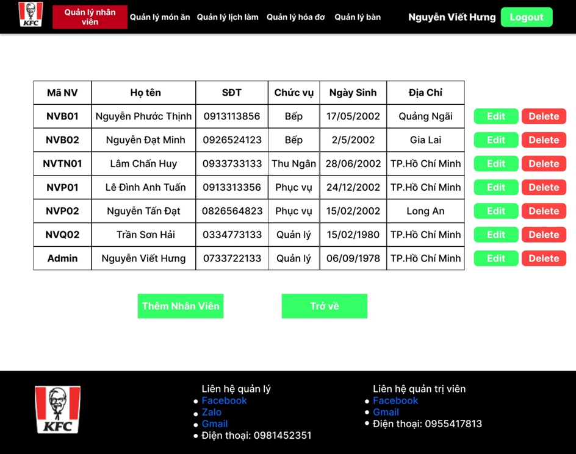
Giao diện quản lý nhân viên

Slide 17
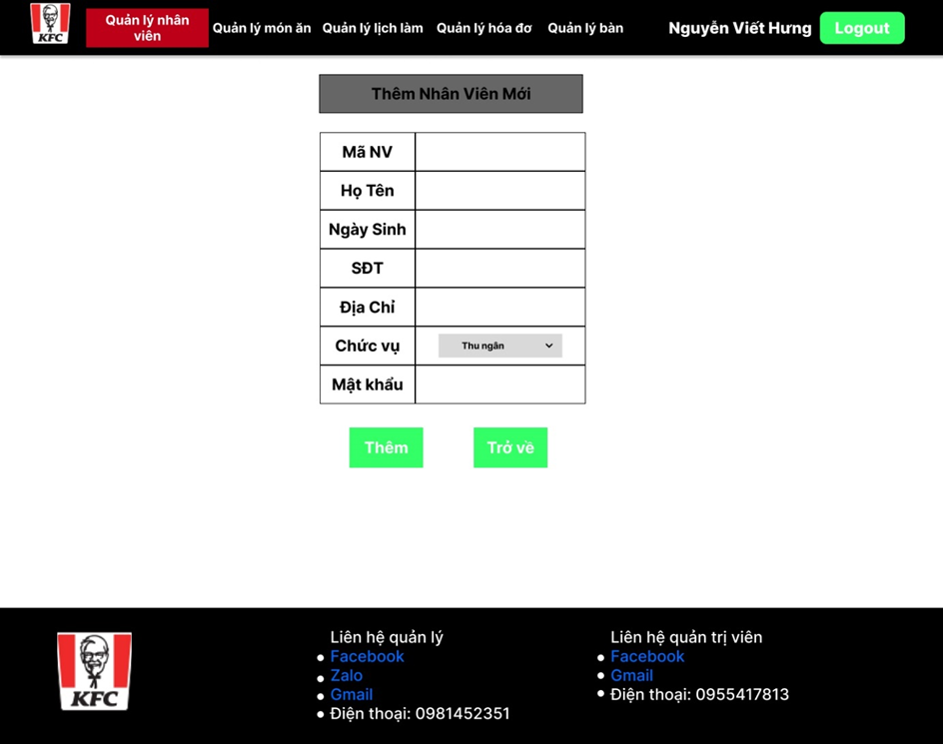
Giao diện thêm nhân viên mới

Slide 18
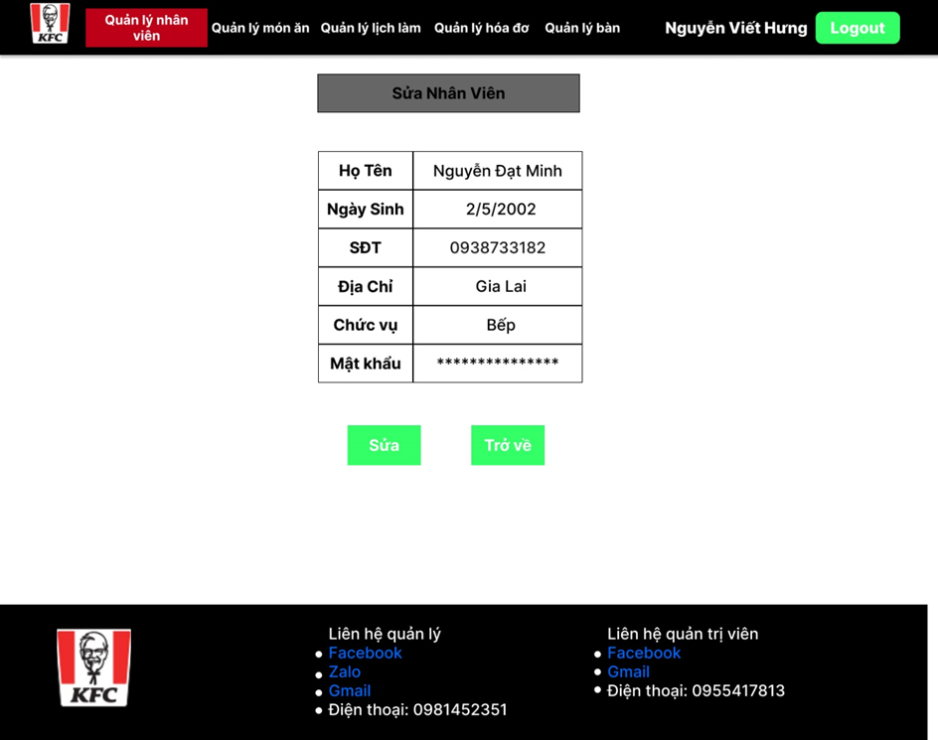
Giao diện sửa nhân viên

Slide 19
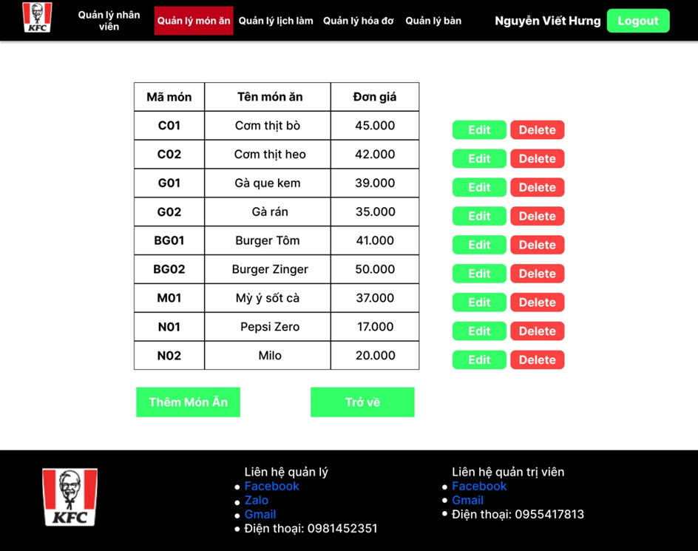
Giao diện quản lý món ăn

Slide 20
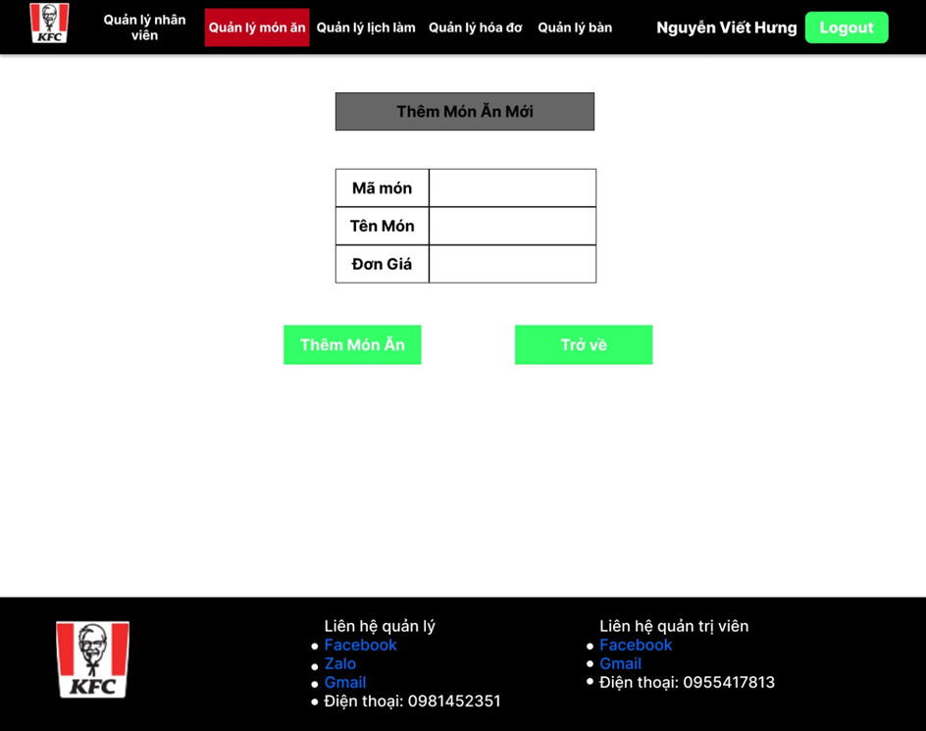
Giao diện thêm món ăn

Slide 21
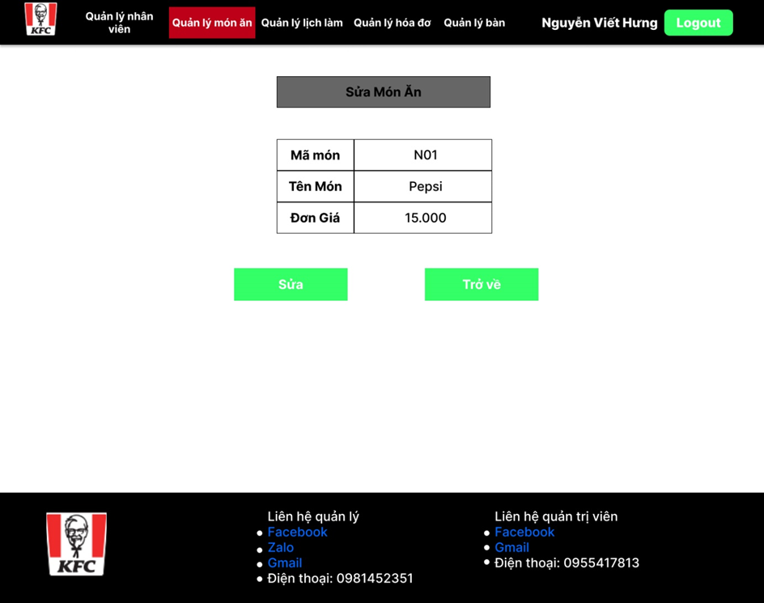
Giao diện sửa món ăn

Slide 22
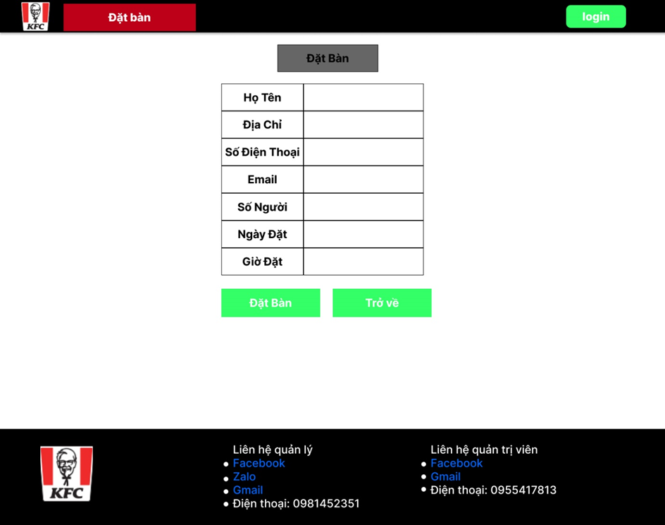
Giao diện đặt bàn

Slide 23
04
Kết luận

Slide 24
What sets us apart?
Những việc làm được
Những việc chưa làm được
Thiết kế giao diện và các chức năng của phần mền:
Chức năng Admin
Chức năng quản lí
Chức năng nhân viên
Chưa nêu được chia tiết các đối tượng
Giao diện còn sơ sài

Slide 25
Hướng phát triển
Trao dồi thêm kiến thức về học phần NMCNPM.
Phát triển hoàn chỉnh đề tải.
Xây dựng phần mềm quản lý nhà hàng.
Thêm các chức năng khác.
Phát triển thêm về giao diện

Slide 26
Cám ơn thầy cô đã lắng nghe!

